Slide 1

CHÀO MỪNG CÁC EM ĐẾN VỚI TIẾT HỌC NGÀY HÔM NAY

Slide 2
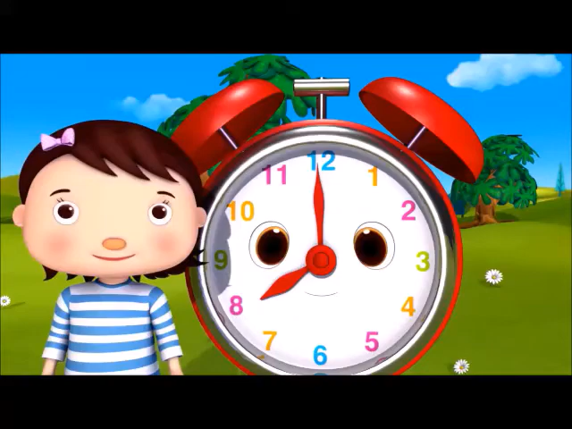

Slide 3



Slide 4
TIẾNG VIỆT
Bài 28: y y (Tiết 1)

Slide 5

y
qu | y
quý
y
quy quỳ quý quỹ quỵ ý

Slide 6



Slide 7



Slide 8
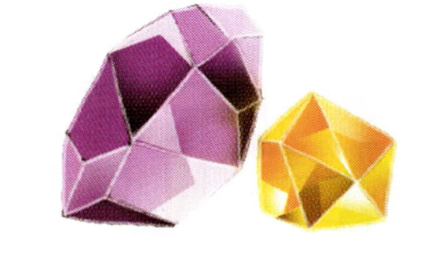


Slide 9
y
 | y
qu
quý
y
quy quỳ quý quỹ quỵ ý

Slide 10

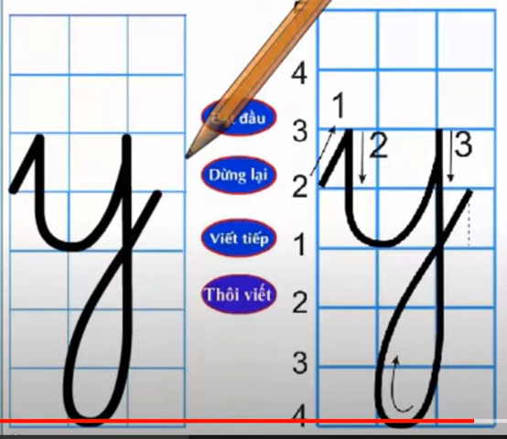
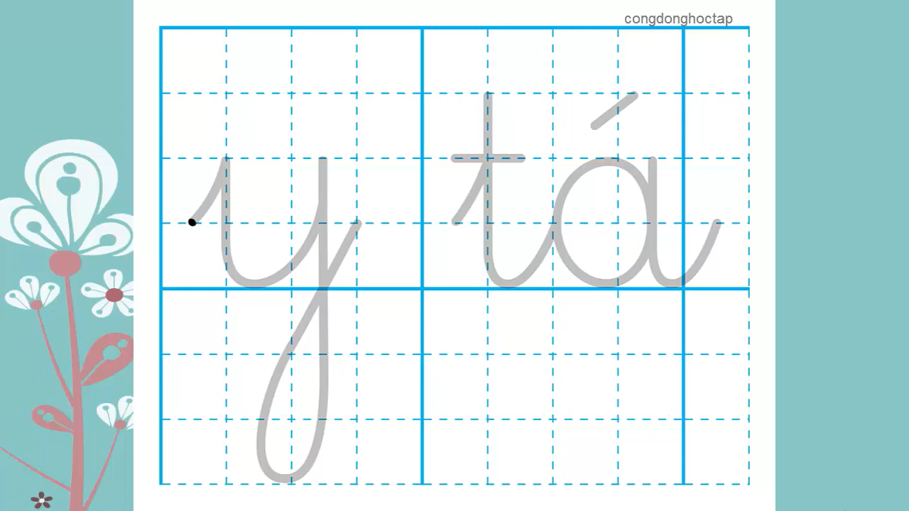

Slide 11
y
 | y
qu
quý
y
quy quỳ quý quỹ quỵ ý

Slide 12
Tiết học hôm nay giúp em biết thêm điều gì?
Em thích nhất hoạt động nào?
Về nhà tìm hiểu bài 29: Ôn tập và kể chuyện

Slide 13


Section Header Layout
CHÀO TẠM BIỆT CÁC EM
Subtitle

